Slide 1
Современные методы поиска информации
Андрей Локтев
консультант по ключевым информационным решениям Elsevier
05/04/2016

Slide 2
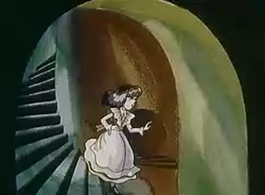
«Чтобы оставаться на месте, нужно бежать сломя голову, а чтобы двигаться вперед, надо бежать в два раза быстрее». Льюис Кэролл "Алиса в стране чудес"

Slide 3
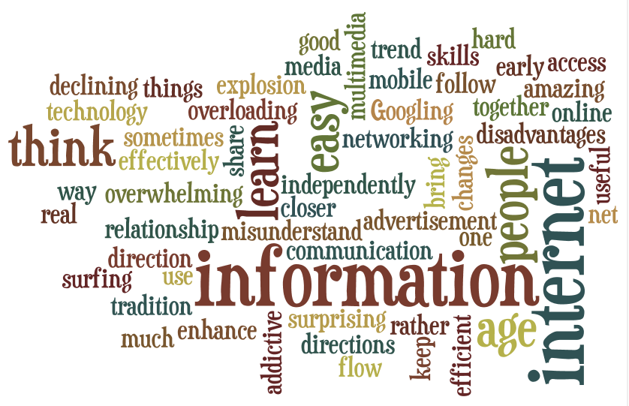
Экспоненциальный рост данных
4 экзабайт (4x10^19) новой информации будет создано в течение 2014 года. Это больше чем за предыдущие 5000 лет
Google обрабатывает 1,2 триллиона запросов в год (40000 в секунду, из которых 1/5 – совершенно новые
каждые 20 секунд появляется новая научная статья
На портале ScienceDirect Elsevier скачивается 2 млрд статей в год, то есть 63 статьи каждую секунду!
1.5 млн статей ежегодно публикуются.

Slide 4
Как искать научную литературу?
Каким требованиям должен отвечать результат поиска научной литературы:
Актуальность
Достоверность:
только литература, прошедшая научное рецензирование
Только итоговые версии статей и монографий
Охват
Тематическое соотвествие запросу
Временные затраты

Slide 5
XX век –
Подписка на отдельные тематические журналы
Тысячи
книг
Миллионы
патентов
Миллионы
статей
Тысячи
журналов
XXI век –
Единый механизм поиска по всем базам данных научной периодики, использующий содержательную и поведенческую аналитику

Slide 6
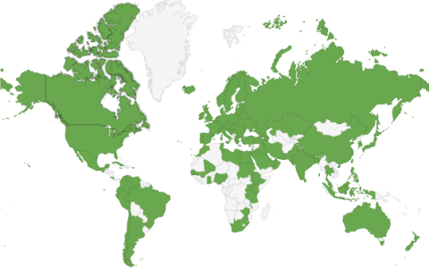
крупнейшая в мире реферативная и аналитическая база научных публикаций и цитирований
22 245 академических журналов
от 5 000 различных издательств включая 340 российских изданий
58.3 миллионов рефератов
Более 120 тысяч книг (в рамках программы расширения книжного контента)
Более 100 стран мира
5,5 млн. материалов научных конференций
390 отраслевых изданий
25,2 миллиона патентных записей
Естественно-технические науки
6600
Медицина
6300
Биология и смежные науки
4050
Гуманитарные науки
6350

Slide 7
Реферативная база данных: ресурс, который не содержит полных текстов, но предоставляет ссылки на них
Для статей имеются библиографические описания, аннотации и списки цитируемой литературы
Функциональность позволяет искать все статьи, ссылающиеся на данную статью
Доступна сортировка по количеству цитирований статьи (от наиболее цитируемых к наименее)
Базовый пакет для анализа цитирований
Поисковый механизм позволяющий мгновенно получить и проанализировать результаты научной работы

Slide 8
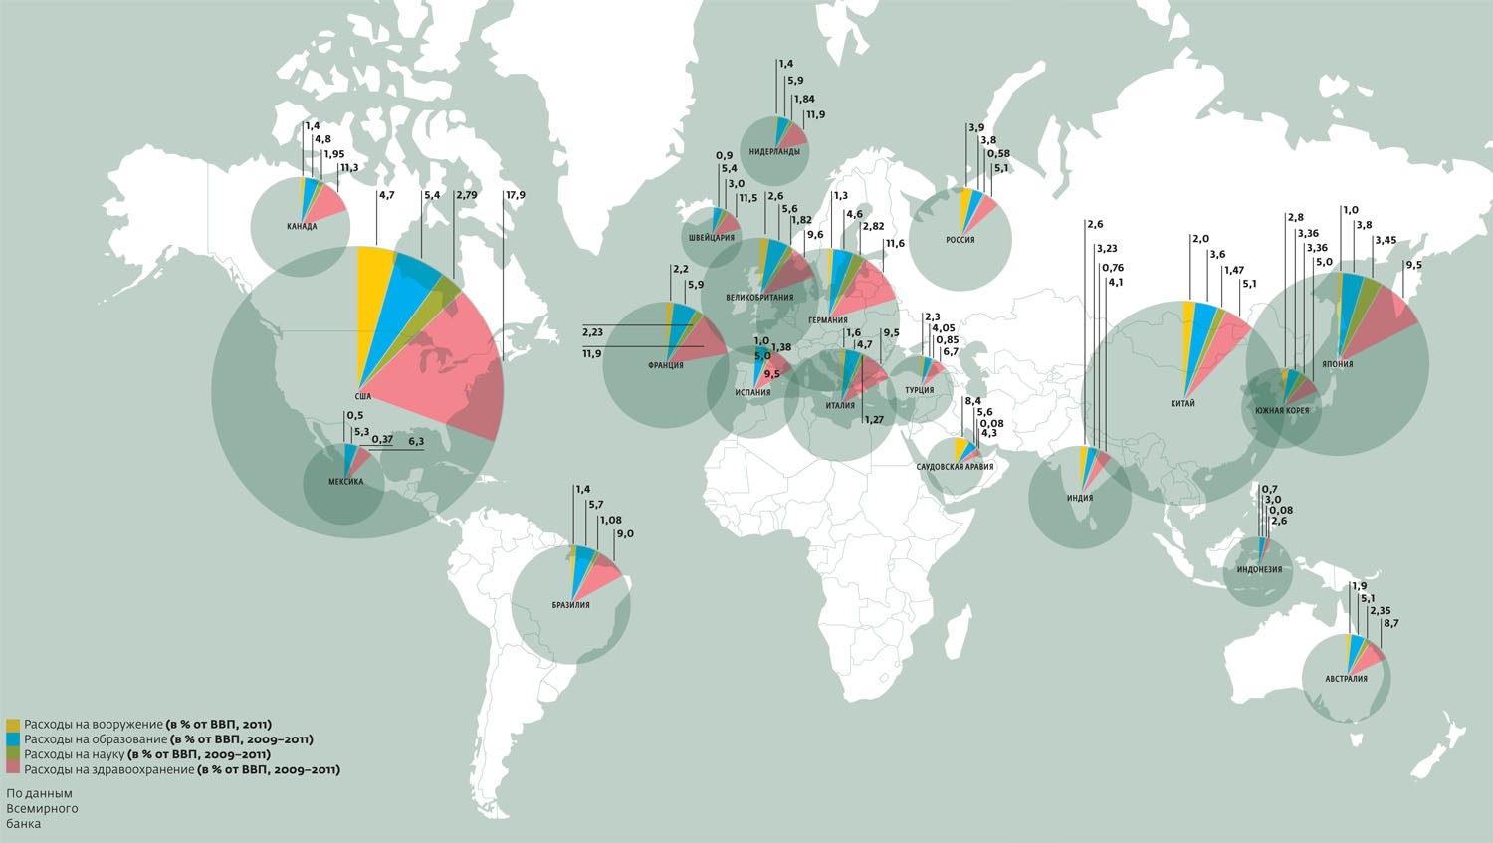
Новые участники научной гонки

Slide 9
Кол-во изданий по географическим областям
5900
8400
1000
1540
320
460
290
l

Slide 10
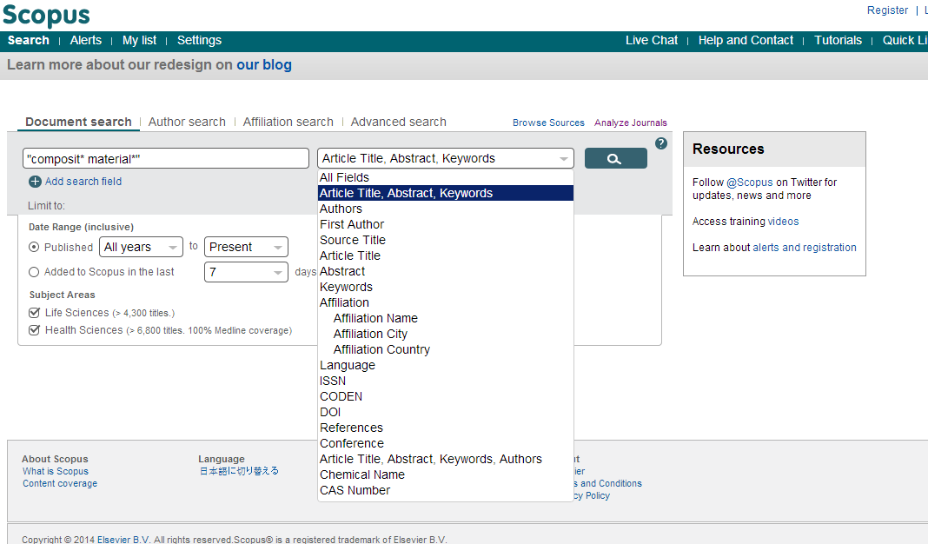
Логические операторы
OR
AND
AND NOT
Wild cards
$ - один символ
* - 0 и более символов

Slide 11
Рекомедации по ведению поиска
Если это новая область для вас – идите от общего к частному, используйте комбинацию Article Title+Abstract+Keywords
Не доверяйте переводу русских терминов.
Для первичного анализа научной области ищите обзоры (Reviews)
Поиск фраз
Несколько слов, разделенных пробелом, воспринимаются как соединенные AND.
Фраза в кавычках « » - примерные соответствия. При этом будут отображаться результаты в единственном и во множественном числе и падежах. По запросу «интернет-сайт» будут показаны результаты для комбинаций: интернет-сайт, интернет сайты и др.
Фраза в фигурных скобках { } - конкретная фраза.. По запросу {интернет-сайт} будут показаны только результаты для комбинации интернет-сайт.
.

Slide 12
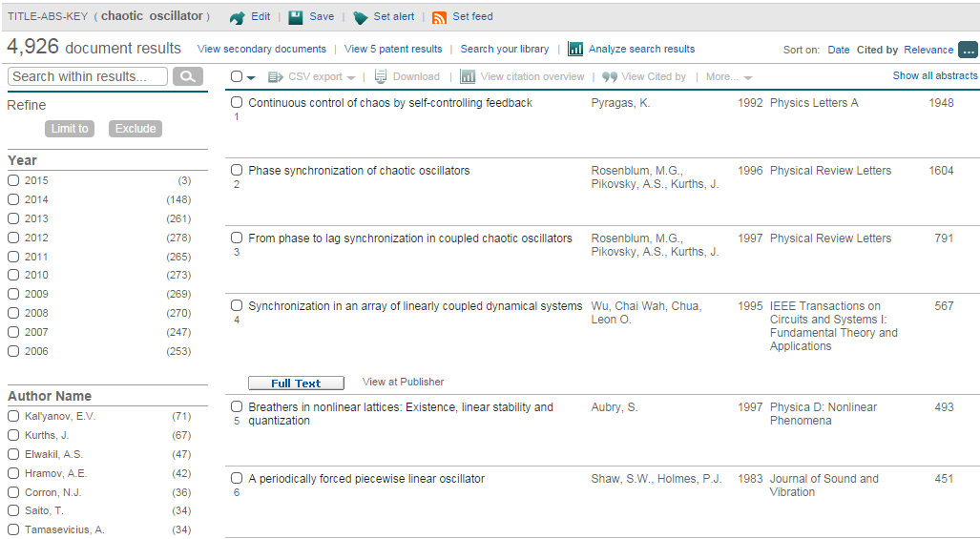
Отображение поискового запроса (в том числе применных фильтров) и возможность его редактирования
Возможность поиска внутри полученных результатов
Различные варианты сортировки
Возможность фильтрации (ограничение/исключение) по нескольким фильтрам сразу
Превью результатов фильтрации без перезагрузки страницы

Slide 13
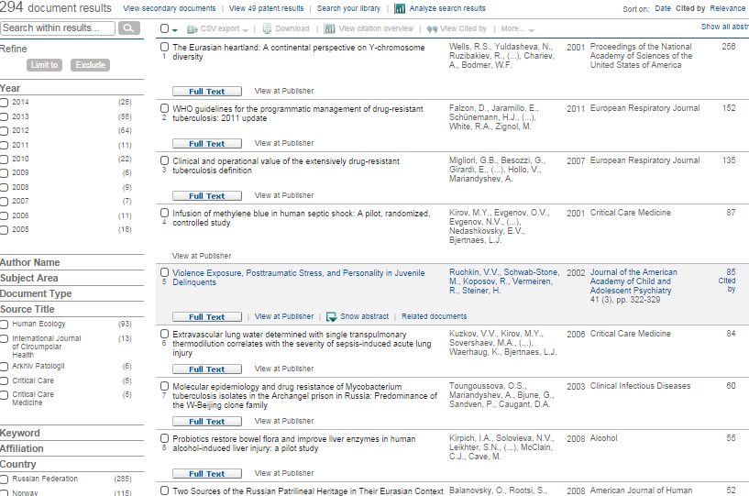
Как меняется активность по годам?
Кто наиболее публикуемые авторы?
Какие журналы содержат публикации?
В каких странах и организациях ведутся исследования?

Slide 14
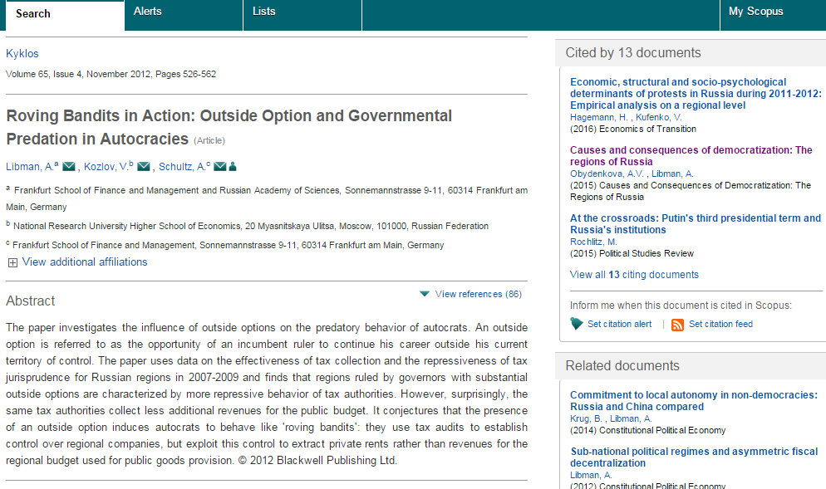
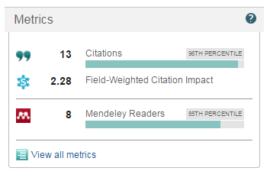
Данные по цитируемости
Подробная информация об авторах
Пристатейная литература
Активность в социальных сетях

Slide 15
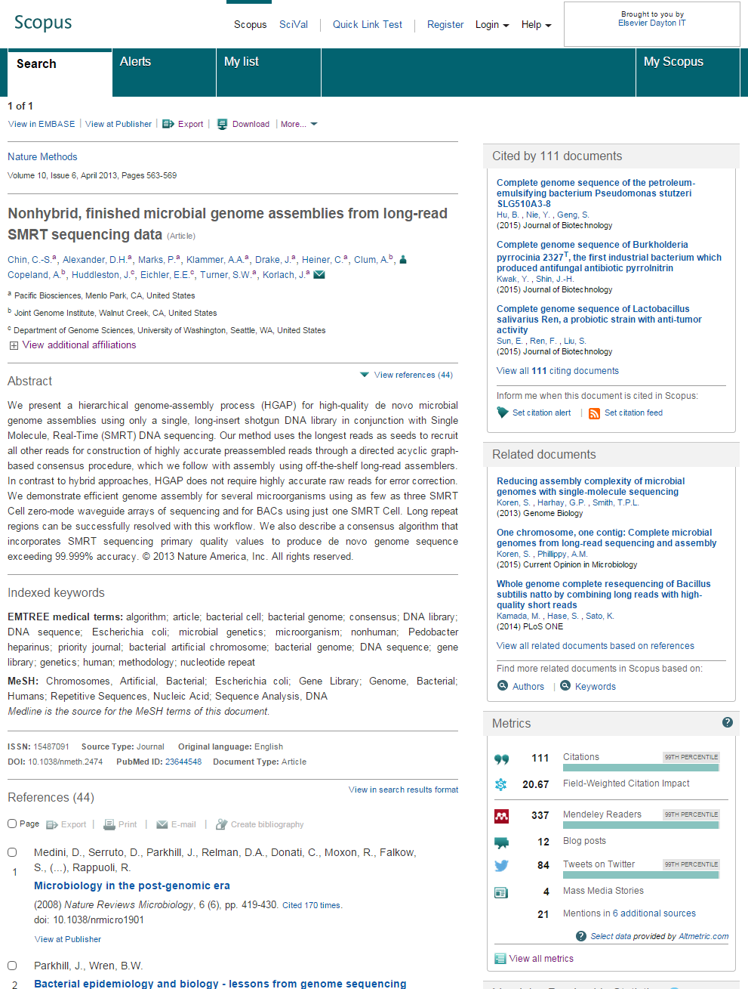
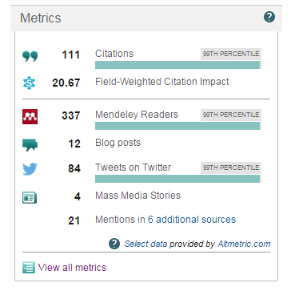
Модуль с Метриками статьи дает исследователю оперативную информацию о значимости статьи (на основе цитирования) и заинтересованности научного сообщества в статье.
Это помогает принять решение о необходимости обращения к полному тексту
Метрики статьи в Scopus

Slide 16
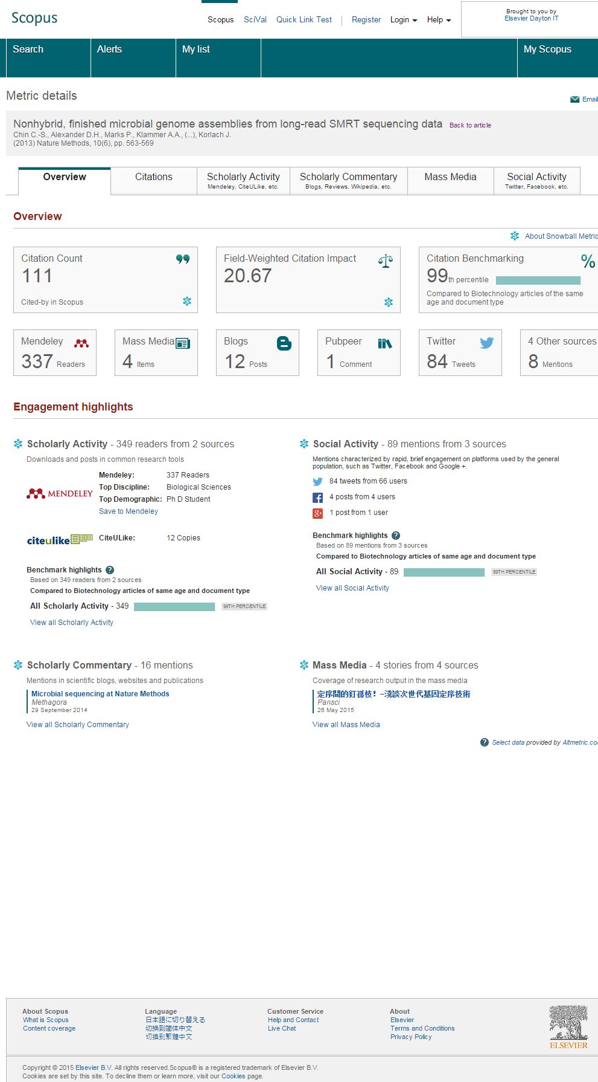
Закладка «Обзор»:
Цитирование и заинтересованность ученых
Альтернативные метрики (Snowball Metrics)

Slide 17
Процесс поиска должен быть документирован
Одно из условия качественного поиска – воспроизводимость. Поэтому сохраняйте:
Дату и базу данных проведения поиска,
Используемый поисковый запрос,
Возможные фильтры, использованные для сужения результатов поиска.
Количество (или перечень найденных) реферативных записей.

Slide 18
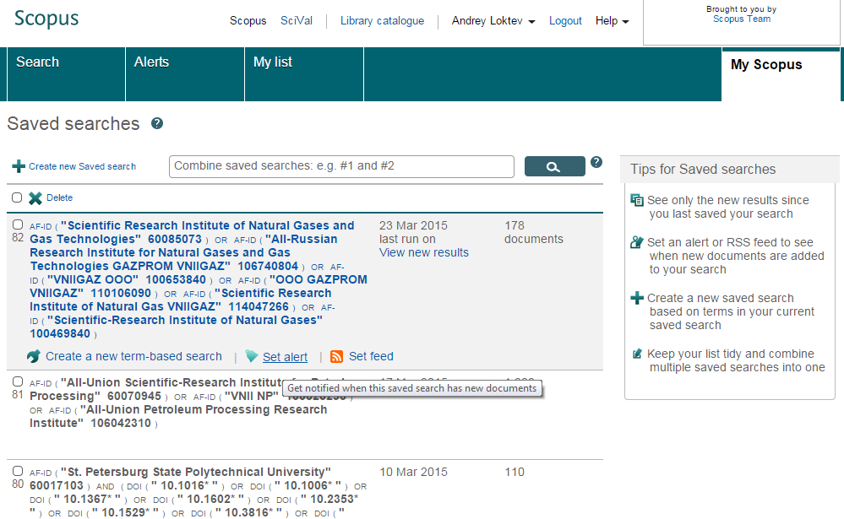
Настройка автоматической актуализации данных

Slide 19
Как убедиться в качестве проведенного поиска?
Видна ли в результатах вашего поиска последовательность исследований, отражающая процесс приращения знаний в искомой научной области?
Имеют ли различные варианты ваших поисков тенденцию к использованию в качестве ссылок одного и того же «ядра» статей и авторов?
Указывают ли различные варианты ваших поисков на одного и того же исследователя (или группу ученых), ставшего пионером в искомой научной теме?
Вы изучили все подходящие ссылки на научные источники и возможные синонимы искомого поискового запроса.
Вы уверены в актуальности найденной информации.

Slide 20
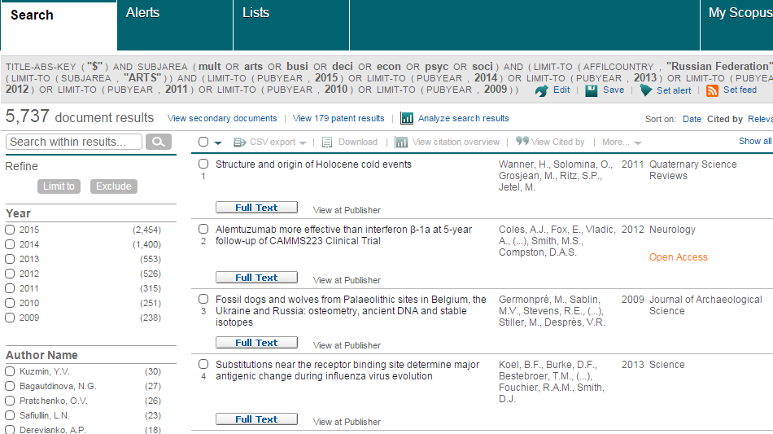
Переходим к полным текстам

Slide 21
Содержит более 2500 полнотекстовых электронных журналов - 25% издаваемых статей
В открытом доступе более 380 журналов, в том числе и 14 журналов издательства Cell Press (с 1995 года), рефераты всех статей
Более 13 млн рефератов/полнотекстовых статей
Содержание сформировано с 1995 и далее
Ретроспективная коллекция вплоть до Vol. 1 Issue 1
Статьи еще не вышедшие в печать
Электронные энциклопедии (Online Reference works) – 112 названий
Электронный справочники (Handbooks) – 200 названий
Электронные книги (e-books) и продолжающиеся издания (Books series) – более 33000 названий + MARC записи
Notes:
ScienceDirect is much more than a document repository for full-text journals and books: It is a sophisticated online research tool, providing insights, answers and ideas that help you take your work to the next level.

Slide 22
Предметные коллекции ScienceDirect
Agricultural and Biological Sciences – 162 журнала
Biochemistry, Genetics and Molecular Biology – 257 журналов
Business, Management and Accounting – 80 журналов
Chemical Engineering – 81 журнал
Chemistry – 113 журналов
Computer Science – 132 журнала
Decision Sciences – 47 журналов
Earth and Planetary Sciences – 104 журнала
Economics, Econometrics and Finance – 80 журналов
Energy – 45 журналов
Engineering – 196 журналов
Environmental Science – 87 журналов
Health Sciences – 604 журнала
Immunology and Microbiology – 93 журнала
Materials Science – 128 журналов
Mathematics – 93 журнала
Neuroscience – 113 журналов
Pharmacology, Toxicology and Pharmaceutical Science – 95 журналов
Physics and Astronomy – 113 журналов
Psychology – 107 журналов
Social Sciences – 171 журнал

Slide 23
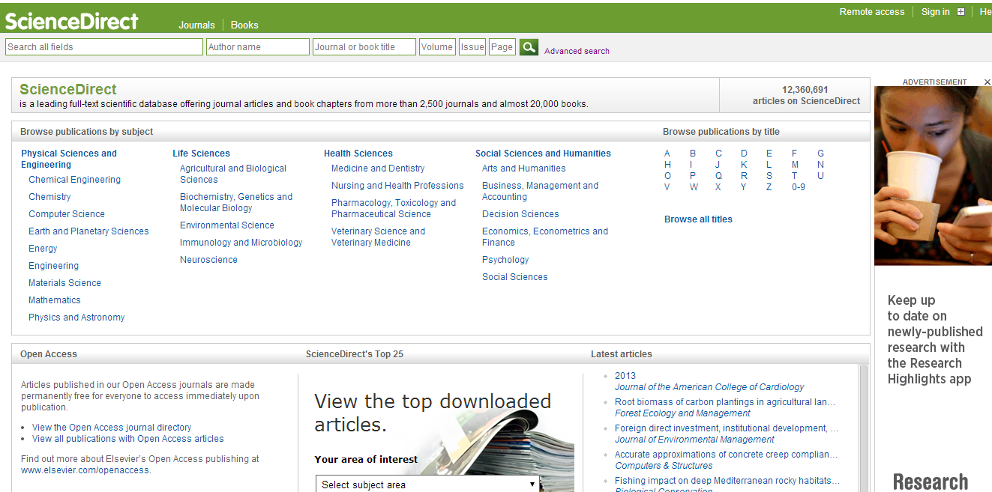
www.sciencedirect.com
Notes:
Вся реферетативная информация о журналах и книгах Elsevier доступна в открытом доступе на сайте www.sciencedirect.com

Slide 24
Поиск по базе данных
Поиск по научном термину по всем полям
Поиск по автору
Поиск по журналу
Расширенный поиск

Slide 25
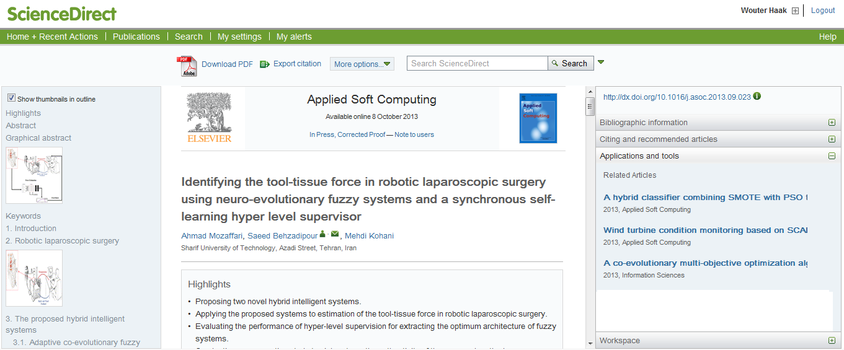
ScienceDirect рекомендует статьи!
25
В дополнение к успешно найденной статье еще 3 рекомендации на основе поведенческих алгоритмов

Slide 26
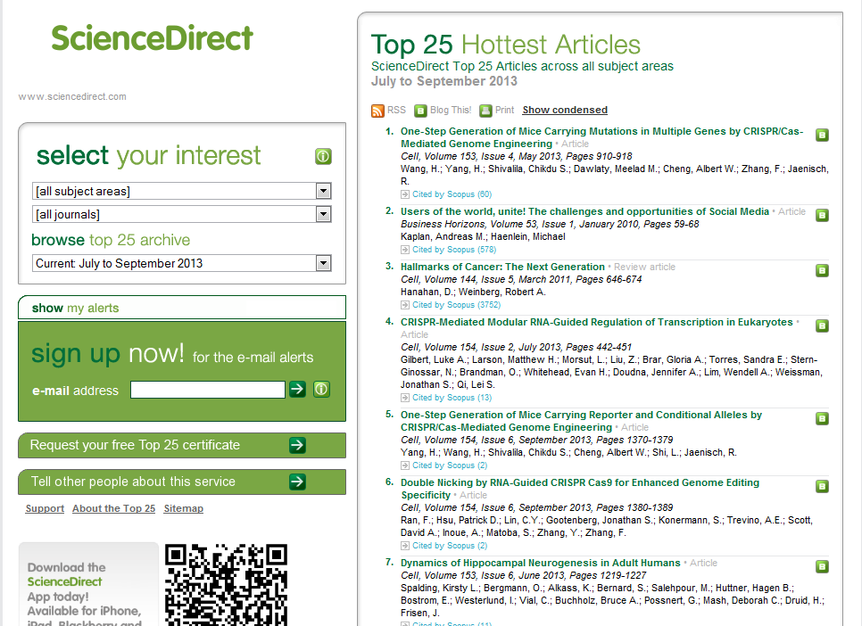
ScienceDirect’s Top 25 – что происходит в каждой научной области прямо сейчас

Slide 27
Основные проблемы при поиске
Слишком много результатов
Слишком мало результатов
Результатов достаточно, но они не по теме

Slide 28
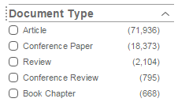
Слишком много результатов
Добавьте еще ключевых слов в запрос или выберите из предложенных
Ограничьте временной диапазон самыми новыми результатами
От поиска по комбинации (название-аннотация-ключевые слова) перейдите к поиску только по названию
Ограничьте поиск только обзорными статьями (review)
Ограничьте перечень журналов наиболее престижными

Slide 29
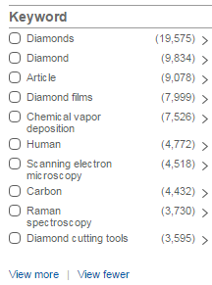
Слишком мало результатов
Используйте ключевые слова из найденных статей вместо ваших
Проверьте возможность альтернативного написания в поисковом запросе
Добавьте больше вариантов (OR)
Снимите имеющиеся временные и географические ограничения

Slide 30
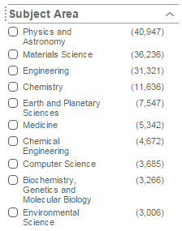
Результатов достаточно, но они не по теме
Убедитесь, что символы-заменители не ведут к появлению ненужных слов, например, замените car* на (car OR cars), чтобы убрать из поиска слова careful, cara и др.
Если вы ищете устойчивые словосочетания, они должны быть заключены в кавычки
или фигурные скобки
Исключите неподходящие значения, например: jaguar NOT car, если вы ищете животное
Ограничьте поиск только названием и ключевыми словами
Ограничьте область знания

